Slide 1
TA Session # 4: Class
금융공학 프로그래밍 II
Fall 2017
하유성 / 2017.09.20

Slide 2
절차적 프로그래밍
Procedural(함수) Programming(절차적 프로그래밍)
단순히 순차적인 명령 수행이 아니라 루틴, 서브루틴, 매서드, 함수 등을 이용한 프로그래밍 패러다임
데이터(구조체)와 함수(프로시져, 기능)가 분리되어 있다.

Slide 3
객체 지향 프로그래밍
Object-Oriented Programming(OOP, 객체 지향 프로그래밍)
객체 지향 프로그래밍은 컴퓨터 프로그램을 명령어의 목록으로 보는 시각에서 벗어나 여러 개의 독립된 단위, 즉 “객체＂들의 모임으로 파악하고 하는 “패러다임”
Procedural Programming(절차적 프로그래밍)과의 차이
함수(Procedure)와 프로시저의 입출력을 다루는 대신에 객체를 다루게 된다. 연산은 객체에게 내부 프로시저 중에 하나를 수행하라고 요청하는 것으로 이루어진다.

Slide 4
객체 지향 프로그래밍
객체를 사용한다.
캡슐화
자료(Data)와 동작(Function)을 하나의 단위로 묶음
정보은폐
외부에서 사용하는 기능만 공개
추상화
사물을 데이터적인 측면과 기능적인 측면을 통해 정의
상속
이미 만들어진 클래스를 파생시켜 새로운 클래스를 정의
다형성
똑같은 호출이라도 상황에 따라 다른 동작을 할 수 있는 능력

Slide 5
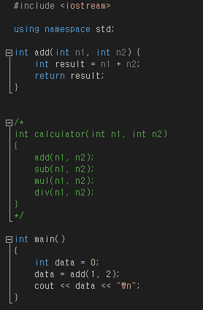
객체 지향 프로그래밍
Add라는 함수를 쓰기 위해서는 데이터가 직접 들어가야한다.
이는 절차적 프로그래밍의 특징이다. (함수가 존재하고 직접 데이터가 들어가 가공되는 형식이다.)

Slide 6
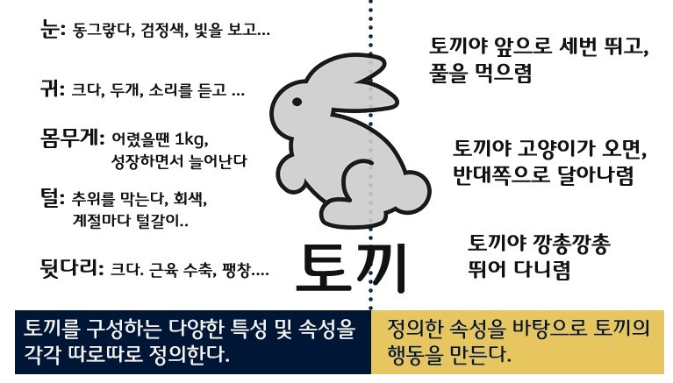
객체 지향 프로그래밍

Slide 7
객체 지향 프로그래밍
클래스(Class) – 같은 종류(또는 문제 해결을 위한)의 집단에 속하는 속성과 행위를 정의한 것으로 객체지향 프로그램의 기본적인 사용자 정의 데이터형이라고 할 수 있다. 다른 글래스 또는 외부 요소와 독립적으로 디자인하여야 한다.
객체(Object) – 클래스의 인스턴스이다. 객체는 자신 고유의 속성을 가지며 클래스에서 정의한 행위를 수행할 수 있다. 객체의 행위는 클래스에 정의된 행위에 대한 정의를 공유함으로써 메모리를 경제적으로 사용한다.
메서드(Method) – 클래스로부터 갱성된 객체를 사용하는 방법으로서 객체에 명령을 내리는 메시지라 할 수 있다.

Slide 8
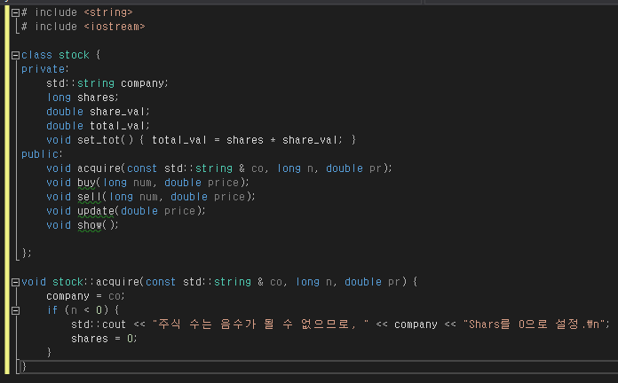
클래스(Class)

Slide 9
클래스(Class)
Private : public 멤버 함수를 통해서만 접근할 수 있는 클래스 멤버들을 나타낸다.
Encapsulation(캡슐화): 세부적인 구현들을 따로 결합하여 추상화와 분리하는 것. 데이터 은닉은 캡슐화의 한 예이다.
Public : 그 클래스의 public 인터페이스를 구성하는 클래스 멤버들을 나타낸다.
Private 부분에 데이터를 넣어 캡슐화하는 것은 데이터의 무결성을 보호하기 위한 것으로 데이터 은닉이라고도 한다.

Slide 10
클래스(Class)
프로그램이 데이터에 직접 접근하지 못하게 차단하는 것을 데이터 은닉이라 한다. C++에서는 접근 제어를 위한 제 3의 키워드로 protected를 제공하는데 이는 클래스 상속에서 다루게 된다.
멤버 변수, 멤버 함수: class 내에서 사용 가능한 변수와 함수를 의미.

Slide 11
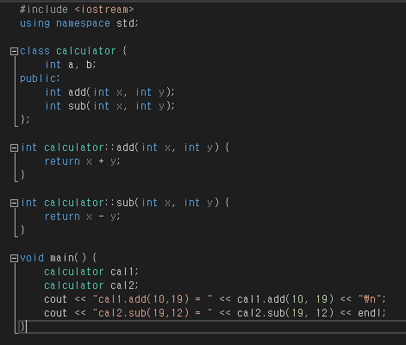
클래스(Class)

Slide 12
클래스(Class)
위의 예시, 계산기(+,-,/,*)를 완성하시오.

Slide 13
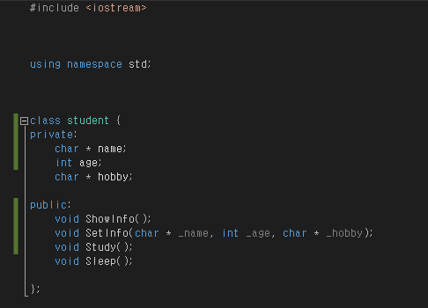
클래스(Class) - 응용문제

Slide 14
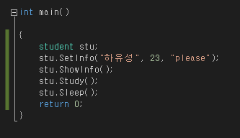
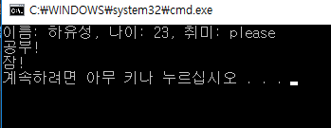
클래스(Class) - 응용문제

Slide 15
클래스(Class) – 응용문제 - hint

Slide 16
클래스(Class)
이름과 나이 취미를 private info로 받는 student라는 class를 만드시오.
Showinfo : 이름, 나이, 취미를 print
Sleep : 잠을 출력
Study : 공부를 출력

